Slide 1
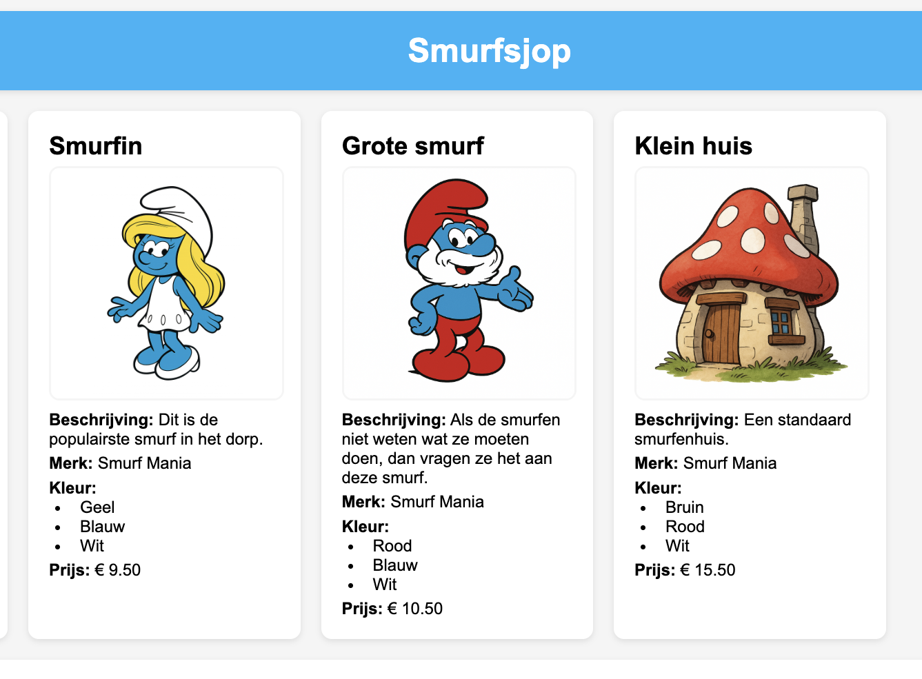
Webshop
https://stanislas.informatica.nu/webshop

Slide 2
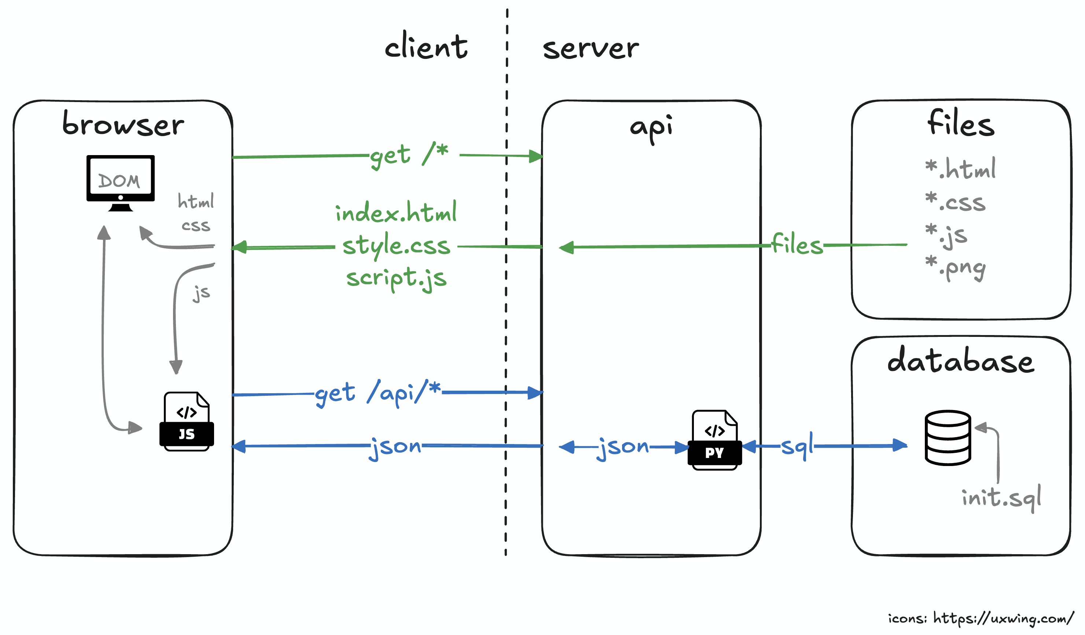
2.2. Uitleg: Architectuur

Slide 3
3.1 Gegevens toevoegen
INSERT INTO products (id, name, price)
VALUES
(2, 'Muzieksmurf', 14.95),
(3, 'Grote smurf', 10.50);

Slide 4
3.3 Een tabel maken in SQL
CREATE TABLE products (
id INTEGER PRIMARY KEY,
name TEXT,
price REAL
);

Slide 5
4.1 Tabellen met 1:n-relatie maken
CREATE TABLE brands (
id INTEGER PRIMARY KEY,
name TEXT
);
CREATE TABLE products (
id INTEGER PRIMARY KEY,
name TEXT,
price REAL,
brand_id INTEGER,
FOREIGN KEY(brand_id) REFERENCES brands(id)
);

Slide 6
4.3 Query met 1:n-relatie maken
SELECT products.name, brands.name
FROM products
JOIN brands
ON products.brand_id = brands.id;

Slide 7
5.1 Tabellen met n:m-relatie maken
CREATE TABLE products (
id INTEGER PRIMARY KEY,
name TEXT
);
CREATE TABLE product_color (
product_id INTEGER,
color_id INTEGER,
FOREIGN KEY(product_id)
REFERENCES products(id),
FOREIGN KEY(color_id)
REFERENCES colors(id)
);
CREATE TABLE colors (
id INTEGER PRIMARY KEY,
name TEXT
);

Slide 8
5.3 Query met n:m-relatie maken
SELECT colors.name, products.name
FROM product_color
JOIN colors
ON product_color.color_id = colors.id
JOIN products
ON product_color.product_id = products.id

Slide 9
5.4 JSON
{ "products": [
{ "id": 1,
"name": "Smurfin",
"merk": "Smurf Mania",
"kleur": ["geel", "blauw"]
},
{ "id": 3,
"name": "Grote smurf",
"merk": "Smurf Mania",
"kleur": ["rood", "blauw"]
}
]
}

Slide 10
6.3 Extra gegevens in een request
Path parameters
Geschikt in request voor specifiek item.
https://mijn.site.nl/leerlingen/42 → vraag leerling met ID 42 op
Query parameters
Geschikt voor request met filteren, zoeken, sorteren of pagineren.
https://mijn.site.nl/producten?categorie=boeken,tijdschriften&sort=prijs
Body
Geschikt voor aanmaken of bijwerken van gegevens
De data staat niet in de link,
maar wordt meegestuurd in de inhoud van de request.

Slide 11
7.2 DOM
DOM (Document Object Model)
boomstructuur die je browser maakt van een HTML-pagina
Objecten zoeken
element = document.getElementById("mijn-lijst");
anotherElement = document.querySelector(".knop");
Objecten toevoegen
parent = document.getElementById("mijn-lijst");
let newChild = document.createElement("li");
newChild.textContent = "Hallo!";
parent.appendChild(newChild);
Objecten wijzigen
let knop = document.querySelector(".knop");
knop.textContent = "Klik hier!";

